Slide 1
Косовка Дјевојка
Тумачење непознатих речи у тексту

Slide 2
Уранила Косовка девојка,
Уранила рано у недељу,
У недељу прије јарка сунца;
Засукала бијеле рукаве,
Засукала до белих лаката;
На плећима носи хлеба бела,
У рукама два кондира златна,
У једноме хлађане водице,
У другоме руменога вина;
Она иде на Косово равно,
Па се шеће по разбоју млада,
По разбоју честитога кнеза,
Те преврће по крви јунаке:
Ког јунака у животу нађе,
Умива га хлађаном водицом,
Причешћује вином црвенијем
И залаже хлебом бијелијем.
Намера је намерила била
На јунака Орловића Павла,
На кнежева млада барјактара:
И њега је нашла у животу,
Десна му је рука одсечена
И лијева нога до колена;
Вита су му ребра изломљена:
Виде му се џигерице беле;
Измиче га из те многе крвце,
Умива га хлађаном водицом,
Причешћује вином црвенијем
И залаже хлебом бијелијем.
Кад јунаку срце заиграло,
Проговара Орловићу Павле:
"Сестро драга, Косовко девојко,
Која ти је голема невоља
Те преврћеш по крви јунаке?

Slide 3
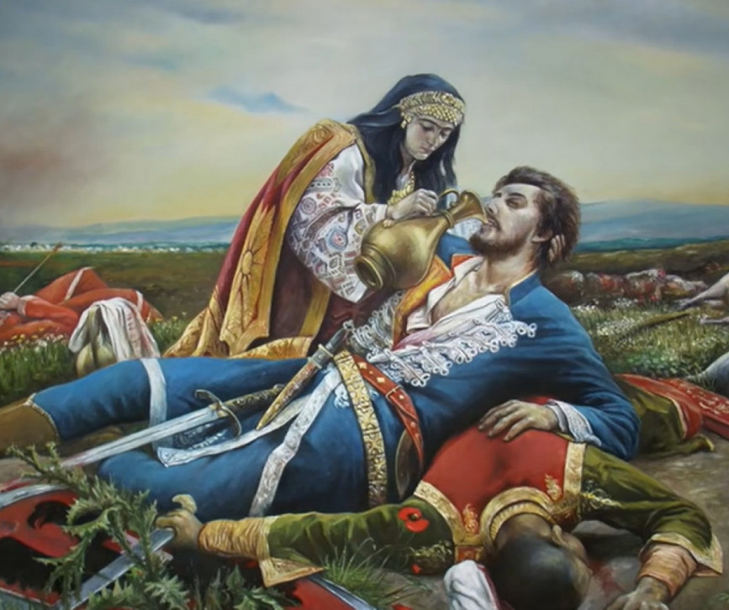
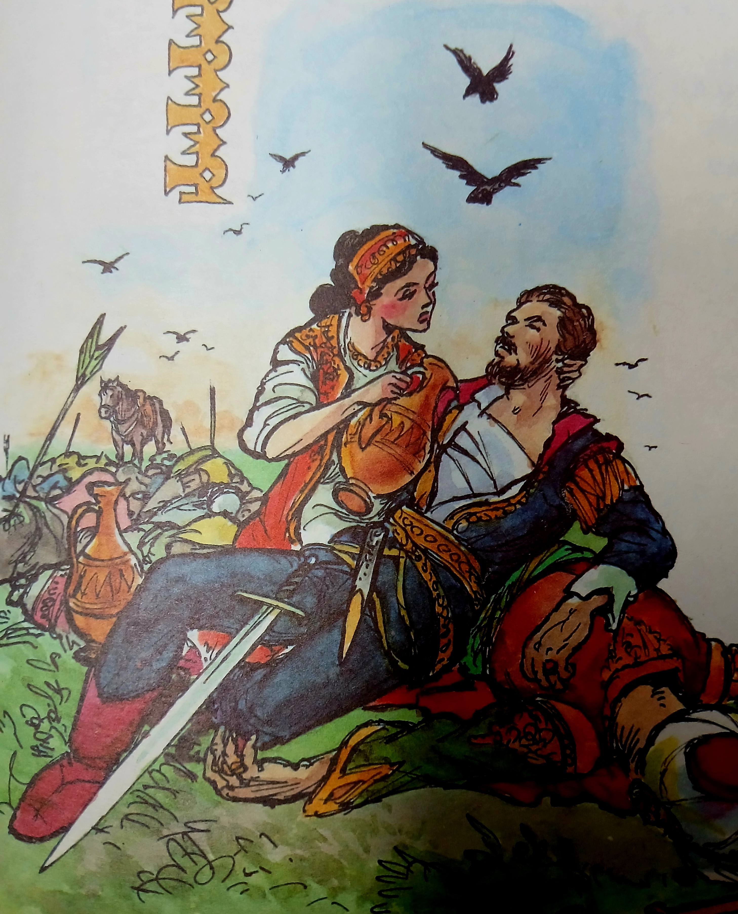
Чувена слика "Косовка девојка" сликара Уроша Предића настала је 1919. године по наруџбини
Кола српских сестара. Као предложак за слику инспирисану народном епском песмом,
Предићу је послужило истоимено дело хрватског сликара француског порекла Фреда Кикереца.
На слици Предић је приказао бојиште непосредно после Косовске битке.
Оно што мало људи зна јесте чињеница да је за лик Косовке девојке, Предић узео стварну особу -Београђанку Лепосаву Станковић.

Slide 4
Косовка девојка је главна личност у истоименој српској народној песми. Она је млада девојка која после боја на Косову лута по бојном пољу, поји и вида ране ратницима, тражећи вереника, кума и девера – Топлицу Милана, Милоша Обилића и Косанчић Ивана.
Најзад наилази на тешко рањеног ратника, по народној песми витеза Павла Орловића, и док њему помаже, он јој открива да су сва тројица јунака које тражи погинула у бици. Након исповести и Павле умире на њеним рукама.
Коласте аздије (коло - круг, хаздеи, хаздеја - свечано одело; како их наши апокрифни извори углавном називају) јесу огртачи (плаштеви) царских достојанственика (деспота, севастократора и кесара), на којима су златом били извезени двоглави орлови (а понекад и неки други митски симболи) у круговима.
Бурма се сматра најстаријим обележјем брака, који датира из старог Египта, односно према неким изворима, од 9. века п. н. е. Наиме, за старе Египћане, круг је био симбол вечности, залог за трајну љубав и заједнички живот. Зато су га обликовали у прстен и носили на домалом прсту леве руке. Разлог за то је био што су веровали да вена са тог места води право до срца. Римљани су га носили на истом месту, али зато што је то означавало да жена припада свом мужу, односно да је његова својина. Ковали су га од гвожђа. За старе Грке бурма је имала исто значење као и за старе Египћане. Касније, током историје, бурма се ковала од разних метала, али се правила и од траве, коже и камена. Од 19. века израђивала се од злата. Носила се на обе руке и на домалом и на средњем прсту. Од 13. века, бурма је постала део хришћанских венчања и усталио се обичај да се носи на домалом прсту.
Копрена је танка прозирна тканина кооја виси преко лица и лагано га скрива од туђих погледа. Синоним за свадбену копрену је вео.

Slide 5
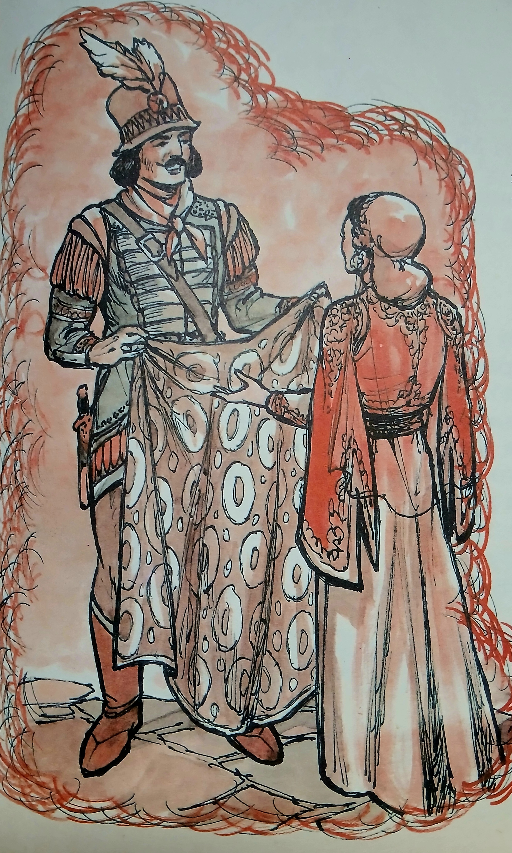
"Ја се онде десих на вратима,
Кад се шета војвода Милошу,
Красан јунак на овом свету,
Сабља му се по калдрми вуче,
Свилен калпак, оковано перје;
На јунаку коласта аздија,
око врата свилена марама;
Обазре се и погледа на ме,
С себе скиде коласту аздију,
С себе скиде, па је мени даде:
- "На девојко, коласту аздију,
По чему ћеш мене споменути,
По аздији по имену моме:
Ево т' идем погинути, душо,
У табору честитога кнеза;
Моли бога, драга душо моја,
Да ти с' здраво из табора вратим,
А и тебе добра срећа нађе,
Узећу те за Милана мога,
За Милана Богом побратима,
Кој' је мене Богом побратио,
Вишњим Богом и светим Јованом;
Ја ћу теби кум венчани бити."

Slide 6
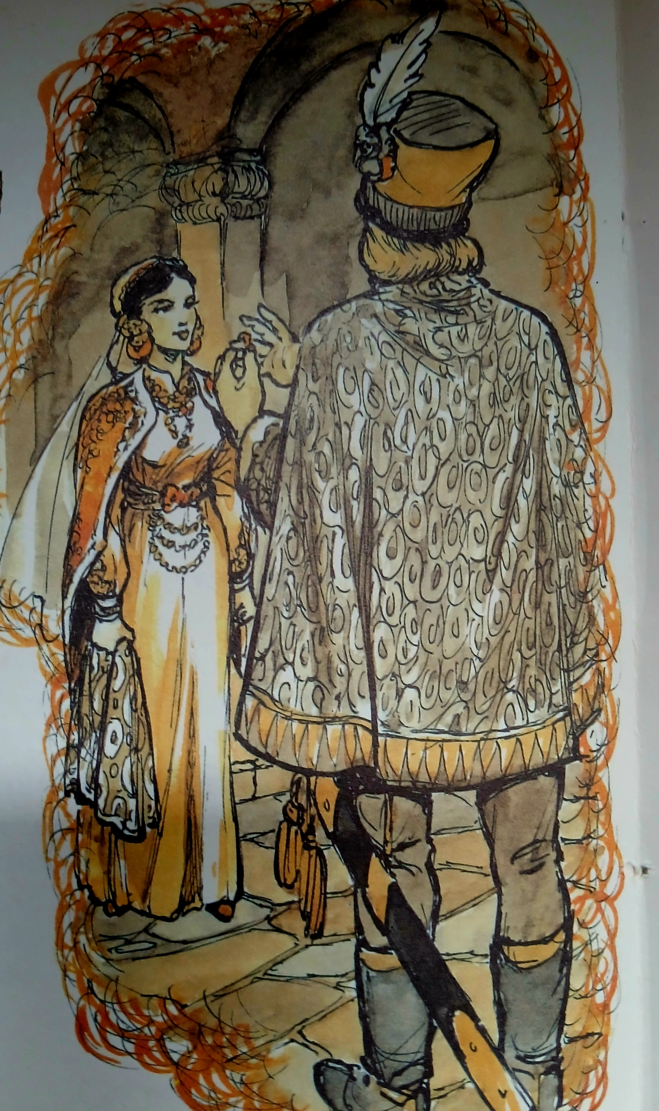
"За њим иде Косанчић Иване,
Красан јунак на овоме свету,
Сабља му се по калдрми вуче,
Свилен калпак, оковаљно перје;
На јунаку коласта аздија,
Око врата свилена марама,
На руци му бурма позлаћена;
Обазре се и погледа на ме,
С руке скиде бурму позлаћену,
С руке скиде па је мени даде:
- "На девојко, бурму позлаћену,
По чему ћеш мене споменути,
А по бурми по имену моме:
Ево т' идем погинути, душо,
У табору честитога кнеза;
моли Бога, моја душо драга,
Да ти с' здраво из табора вратим,
А и тебе добра срећа нађе,
Узећу те за Милана мога,
За Милана Богом побратима,
Кој' је мене Богом побратио,
Вишњим Богом и светим Јованом;
Ја ћу теби ручни девер бити."

Slide 7
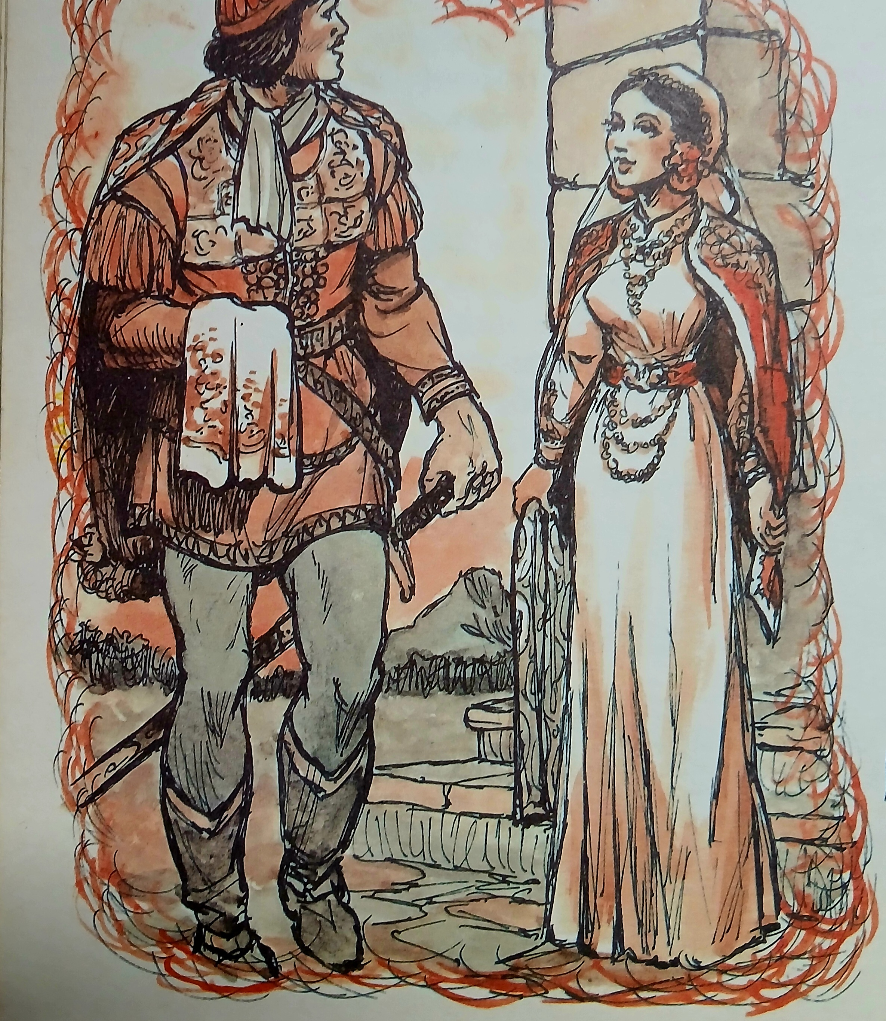
"За њим иде Топлица Милане,
Красан јунак на овоме свету,
Сабља му се по калдрми вуче,
Свилен калпак, оковано перје;
На јунаку коласта аздија
Око врата свилена марама,
На руци му копрена од злата;
Обазре се и погледа на ме,
С руке скиде копрену од злата,
С руке скиде, па је мени даде:
- "На девојко, копрену од злата,
По чему ћеш мене споменути,
По копрени по имену моме:
Ево т' идем погинути, душо,
У табору честитога кнеза;
Моли Бога, моја душо драга,
Да ти с' здраво из табора вратим,
Тебе, душо, добра срећа нађе,
Узећу те за верну љубовцу."
И одоше три војводе бојне:
Њих ја данас по разбоју тражим."

